Slide 1
Создание эффективных центров печати
Управляющая информационная система, версия Lite
УИС Lite
Notes:
Slides 1 and 2 must stay together if you want to begin your presentation with the looping slide.
Starting from slide 1, go into Slide Show mode, click the  [play] button and it will take you to slide 2, which is the loop, this slide is hidden for the purpose of the loop.
When you are ready to start your presentation, press “Esc”. This will take you back to slide 1. Then press page down to move to advance through your presentation.

Slide 2

Показания к применению
Необходимость снижения затрат на производство
Необходимость сокращения времени печати документов
Необходимость снижения процента ошибок при выпуске документов
Необходимость уменьшения занятости квалифицированных кадров процессом печати
Необходимость полного использования возможностей имеющейся печатной инфраструктуры

Slide 3
Назначение решения
Отчетная финансовая и бухгалтерская документация
Решение ориентировано на автоматизацию процессов централизованной печати любого вида документов
Биллинговые материалы (счета, выписки, уведомления)
Отгрузочная документация
Маркетинговые материалы
Комплекты инженерной документации
Сопроводительная документация

Slide 4
Функционал решения
В пределах графического интерфейса решения и списка доступного печатающего оборудования доступен следующий перечень функций:
получение заданий на печать из разнообразных источников
группировка и упорядочивание заданий перед запуском печати, предпечатная подготовка
ручное или автоматическое распределение заданий печати по оборудованию в зависимости от производительности оборудования, его загрузки, и т.д.
мониторинг статуса печати
использование архива ранее напечатанных работ

Slide 5

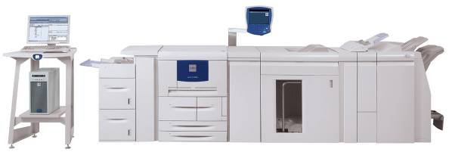
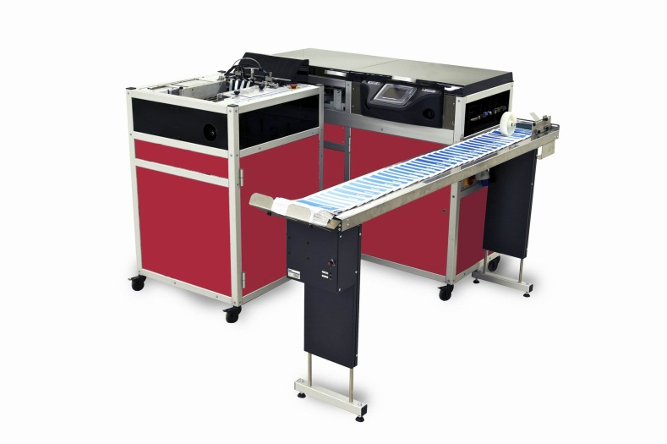
УИС Lite
Производственный цикл
Центра печати
Планирование производства
Подготовка данных
Печать
Конвертование
Упаковка
Отгрузка и доставка

Slide 6

Эффекты внедрения
Сокращение затрат на производство за счет централизации на 10-25%
Сокращение времени печати документов на 15-50%
Обеспечение контроля печати в едином пользовательском интерфейсе
Снижение процента ошибок в результате человеческого фактора
Обеспечение выпуска 100% продукции за счет
автоматизированного учета печати
Использование финишных
операций для создания единого пакета
документов из нескольких источников
Оптимальное использование
парка печатной техники при
печати инженерной
документации

Slide 7
Перспективы развития
Расширение функционала планирования производства с уровня оперативного планирования на уровень календарного планирования, расчет сроков изготовления документации
Возможность апгрейда УИС Lite до старших версий УИС, поддерживающих следующие процессы:
    Конвертование
    Упаковка
    Отгрузка
Поддержка функционала маркировки документов (присвоение штрих-кодов, нумерация страниц, нанесение факсимиле и т.д.)
Поддержка работы через интерфейс МФУ Xerox
Поддержка технологии печати переменных данных

